Slide 1




Aahil Mohammad, Batuhan Dag, Fabio Sapia, Richard Gietzelt

Slide 2
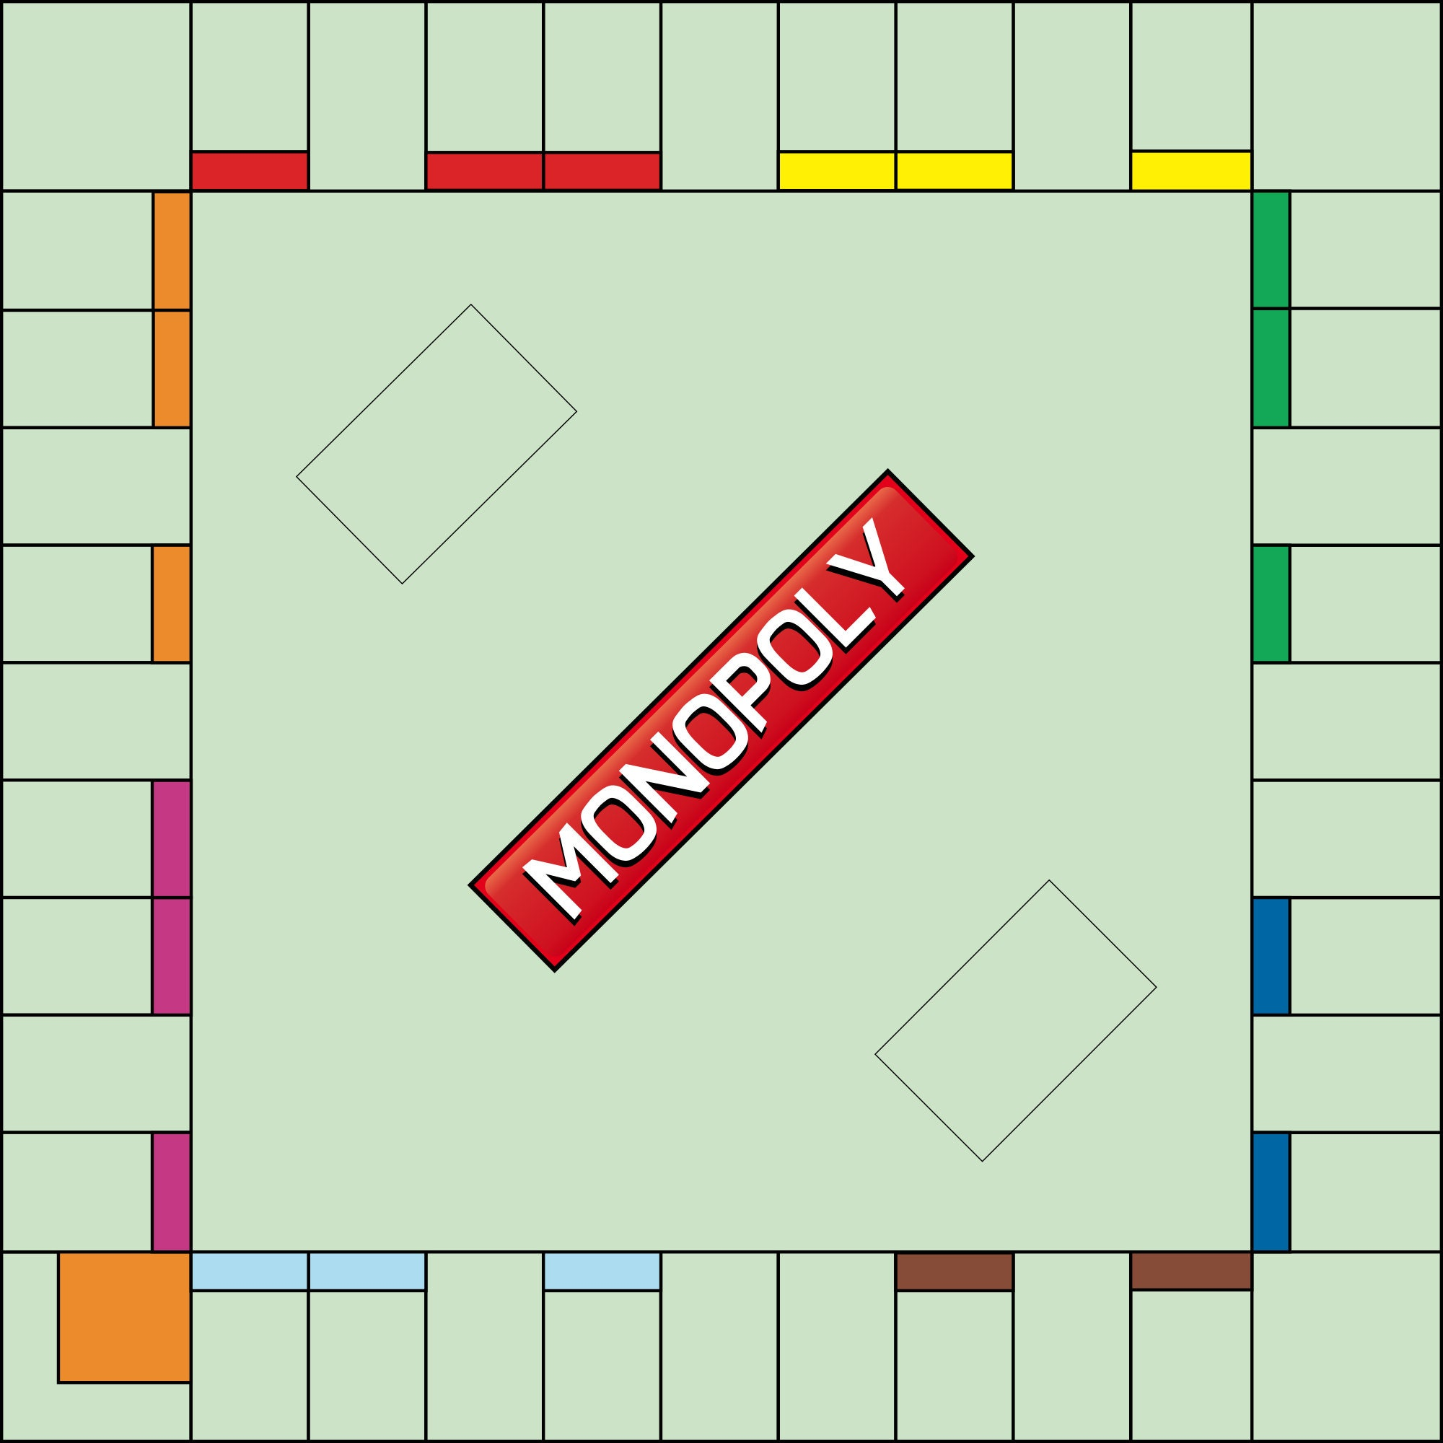
Agenda
Spielablauf
Data Dictionary
Klassendiagramm
Sequenzdiagramm für
Würfeln
Ziehen
Aktion ausführen
Alles zusammen

Slide 3
Agenda
Spielablauf
Data Dictionary
Klassendiagramm
Sequenzdiagramm für
Würfeln
Ziehen
Aktion ausführen
Alles zusammen

Slide 4
Start:
Jeder Spieler erhält ein Startkapital (meist 1.500 Monopoly-Dollar).
Spielablauf:
Spieler würfeln und ziehen ihre Figur entsprechend der Augenzahl auf dem Spielbrett.
Je nachdem, auf welchem Feld sie landen, führen sie Aktionen aus.
Feldaktionen:
Unbebaute Grundstücke: Der Spieler kann das Grundstück kaufen oder zur Auktion freigeben, falls er es nicht will.
Gebäude: Spieler, die den gesamten Farbblock besitzen, können Häuser und Hotels bauen.
Miete zahlen: Landet ein Spieler auf einem Grundstück eines anderen, muss er Miete zahlen.
Ereignis- und Gemeinschaftskarten: Der Spieler zieht eine Karte und führt die Anweisung aus.

Slide 5
Steuerfelder: Spieler zahlen eine feste Summe oder einen Prozentsatz an Steuern.
Gefängnis: Spieler können in das Gefängnis geschickt werden, wenn sie auf das entsprechende Feld kommen oder eine Karte ziehen, oder wenn sie dreimal hintereinander einen Pasch würfeln.
Bauen:
Spieler, die einen kompletten Farbblock besitzen, können Häuser bauen, um die Miete zu erhöhen.
Bei vier Häusern kann ein Hotel gebaut werden.
Hypotheken:
Spieler können Grundstücke hypothekarisch beleihen, um an Geld zu kommen. Die Miete wird auf diesen Grundstücken bis zur Rückzahlung der Hypothek ausgesetzt.
Bankrott:
Ein Spieler ist bankrott, wenn er seine Schulden nicht mehr begleichen kann. Seine Vermögenswerte gehen an den Gläubiger oder die Bank.

Slide 6
Agenda
Spielablauf
Data Dictionary
Klassendiagramm
Sequenzdiagramm für
Würfeln
Ziehen
Aktion ausführen
Alles zusammen

Slide 7
Data Dictionary
Name | Beschreibung | Attribute
Spieler | Beschreibt den Spieler und dessen Attribute wie ID, Kapital, Position usw. | Name (Str) Spieler-ID (Int) Kapital (Int) Spielfigur (Str) Position (Int) Besitz (List) Gefängnisstatus (Boolean) Häuseranzahl (Dict)
Grundstücke | Beschreibt alle Straßen einschließlich Miete, Preise und Gebäudeoptionen | Name (Str) Feldnummer (Int) Kaufpreis (Int) Miete (Int) Miete mit 1,2,3,4, Hotel (Int) Hauspreis (Int) Hotelpreis (Int) Hypothekenwert (Int) Besitzer (Spieler-ID/Null)

Slide 8
Name | Beschreibung | Attribute
Karten | Beschreibt Ereignis- und Gemeinschaftskarten | Kartentyp (Str) Text (Str) Betrag (Int, optional) Aktion (Str) Zielposition (Str, optional)
Felder auf dem Spielfeld | Kategorisiert alle Felder auf dem Spielfeld | Feldname (Str) Feldtyp (Str) Feldnummer (Int) Steuerbetrag (Int, optional) Besonderheiten (Str, optional)
Sonderfelder | Beschreibt Felder wie „Gefängnis“, „Frei Parken“, „Steuerfelder“ usw. | Name (Str) Typ (Str) Steuerbetrag (Int, optional) Zielort (Str, optional)
Bank | Informationen über die Bank und Geldverwaltung | Startkapital (Int) Karten im Besitz (List) Steuern (Int) Hypothekenmanagement (Dict)

Slide 9
Name | Beschreibung | Attribute
Gefängnis | Beschreibt das Gefängnis und die damit verbundenen Regeln | Gefängnisstatus (Boolean) Runden im Gefängnis (Int) Bail (Int) Freiheit durch Karte (Boolean)
Spielregeln | Enthält die Spielregeln von Monopoly | Maximale Spieleranzahl (Int) Minimale Spieleranzahl (Int) Maximale Runden (Int, optional) Spielende (Boolean)
Würfeln | Beischreibt die Mechanismen des würfeln | Würfel 1 (Int) Würfel 2 (Int) Summe (Int) Doppelte Würfel (Boolean) Kippe (Boolean)

Slide 10
Agenda
Spielablauf
Data Dictionary
Klassendiagramm
Sequenzdiagramm für
Würfeln
Ziehen
Aktion ausführen
Alles zusammen
Notes:
https://viewer.diagrams.net/?tags=%7B%7D&lightbox=1&highlight=0000ff&edit=_blank&layers=1&nav=1&title=MonopolySE_Klassendiagramm.drawio.png#R%3Cmxfile%3E%3Cdiagram%20name%3D%22Page-1%22%20id%3D%229f46799a-70d6-7492-0946-bef42562c5a5%22%3E7Z3rc6M4EsD%2FmlRlrsop8zYf7bxma2a3ZjdTezP75QrbiuGCwQd48%2FjrTwKEQbSwkxjJGzQ1NRPEIzb961aruyWdGZfrp9vE2%2Fi%2FxksUnunj5dOZcXWm67qta%2Fg%2F0vJctGiWaRUtqyRYlm27hrvgBZWN47J1GyxR2rgwi%2BMwCzbNxkUcRWiRNdq8JIkfm5fdx2Hzt268FWo13C28sN3672CZ%2BWWrNh7vTnxGwcovf%2FXEKk%2FMvcXDKom3Ufn7ojhCxZm1Rx9TXpr63jJ%2BrDUZ12fGZRLHWfHT%2BukSheS90jdW3HfDOVt95ARF2SE3OBPX1jTLvR%2FbyJ2gyUjTjfKTZc%2F0RaAlfi%2FlYZxkfryKIy%2B83rXO%2FGwd4pMa%2FjH05iicVW%2FgMg7jBJ%2FK34ExSzMvyW6CkFw9psel6Cf4GEXLKREd%2BU0bFBUttevxUXm1ZuPD%2BzjKbrx1EBLG%2FkTJ0ou8splehl%2FpbOmlPlqWHxC%2FmeT5B3nehUUPf1aPxwdXT42jZ3r0FGTFbebEKo%2FJfdrF2DXL492t5KB%2B5zeUBGuUoaRsawuqlF0ab5NF%2BeKfHl7%2Bu1n8cuv%2BiD4%2FfjUWv39%2BmY4svdQFL1mhjCNG2y0uIqKrPb6E4BbF%2BLMkz%2FiCBIVeFvzdRN4rNWdVXVfeimXjPdcu2MRBlKW1J38jDfiC0gpo9qR4YmkDTBZH9nqqF%2FD1%2BIfiE3DuNpm7jXHz%2BxSvrLyr8djaO9k15bpyqN44xa%2F62wu35cu82wTEJDLKlD4G69CLGK3JiS0vIsdeGKww%2FVcLjAdhZvY3SrIA26ZpeSKLN7h14Qfh8qv3HG8JCFiZFg%2F0aObHSfCCH%2BvR31HXNd1uXHFH7izJTFCKr%2FlGydSqpq9empXXLOIw9DZpMK8%2B8Bq%2F2iCaxVkWr6lul9%2BUqC81A2e6cZ%2F%2FIU8l9iFXy%2FxqagmL56%2BDRfnzPoOSxA%2BVfc5fZe3XlRcdZCZ4CknePHo661Ki8qzbxG9EO7LHWu9hl21%2BreMwWE7reteA9DVEVp9%2FR%2BSZPiMwEi4JVFN8EAZYqNbsrmyzrlrA4i%2BfNWEt3jn7jtuvnUIcovuMi3C68RZBtPqaX3Nl7lr%2BKF8QaXr0gwzd4XbymR6xv4HbYvy8%2BzBHxg%2BWy7yzSOLMy7yCSsJOaZ%2Fw97Bm%2BC9%2BzZfE6pNveYmPtd0x%2FksuT7LLOMLfzwtyChBG%2FhER7AGDzbcB%2B4l5pl7SYYTQ644LiNEFyD0i7hJB5K46VGiIQ4N283LQsDhoJMRkR395yK8sCO1MFRhiwHAmMsGwOWB4D8SLTO7qfQs9UHSIo0MbmzLxMDl4YC9jSggpwJjjYbyiQiQVxoGuaC9UaC5ABSP9MGCHRAd59ntEv8YCywMUpay%2FExSuRlqLB6PNgwHIOR%2BLfIvTIAti8vykuJaRvxwRWwf6kpM%2B9H7McyXzMSfpB84%2FKY0XiYMttR9oR0MKHuYIYQdSASEBCFdgFwAGLs0JB4rIQws%2FzSrvUZEhNgihCYxCwCFtbvdBgMB9SLS826Bg4SM8%2FlwpPMTiYQqMRMB4dEYyczy%2BevjlKjAEBy8FRiI6U2FQNGKLBZgGKCmcjRwSxYdYPlyZLqjR7lP4gWyVlPuwSTnDaWblNI0oBculbgJcanQYc1wweb0ZIZOGTr8Wabmbokll5d5huCpD8J6sHMhHP3YLGiWpYNlxJQwk10AJ9xErM6BoKNH%2FFcqIvp9vqldWptc%2BFT%2FdqBSsWErsdsREnB0weWNi0k2QXEocnadgtu2SvIk2Q4occeRMZPYgZruuAzQdyun9sE6vY7JOr3bhtL1ecDSm6SZ1kI%2BLJS833LJVylS92VRVuv%2FPKEEzeXVGkbdGBQ%2F4TSgeBPIgte4MjPSqwc9xJXxoAVkfg5%2BuiC3Po1Wuq0g6ANdVoP63ywt5RYTKe%2F2w3uvIGjfdVwMYiRsWAKXp9EIlr5pFeSnHsVKV2r%2FHawWB6MdK8QpZVtWcCTWKEcsD4LUK5IEX0VUjW5lMAH6uOCZsXvh2jn2A7KWR5bvDr%2BTs0jhzb5BK9YllBJouIRASXio4WN%2Biew9FqyhI1ZQJOWQAUyYEksEdJy%2FXQaSQkIMEMMVCIBJQ%2FFzFxo4s4smBjmQfwTGbFw1%2F8Lb3qOYlnH9SFkAOHsAkCoEWgDf5do5ePD%2FMC6AVF1LCEcAUCoFc8OIRc%2FSIVhiLdOEnQZahejWI7a3J24%2Fm6aZ6K4oWMbQAMyp6owUunOct%2FbFCPvolSnejD1UzLziuKTBoAaPBK9MgaEy3Cg1paADTKQSjwfdPo%2Bizt02%2FED8Vdze1eFaRyN01KA9FDj2GLtBzBemZdNITZyhU%2BJwuPqZABxfGhzf4yQfHt2juoe0Sna%2FQnKAyNfFBwcptvSUvjlaAnSBgjmyfeMIbReEvoRj7EIy5Ap3rl6%2F%2FDebTH59%2FOL%2B7s5%2B3t3fo%2BceIl%2B8plkX5a6vWNhBLhKnL9qknvNqixy1%2BvShUixoIJsKSGuFtV5LMvOihRYAqfvzIxY%2FFLRWQQKcFzlanCcKjEklnzwPhoNRbZ1%2B8TZDDoQqc3murKt1%2FVxGksFmGDtRxMcJX6eh3ShgqaxQ1T93pqnL9k3yFgKQc%2BXOQ5%2FgjeCs1A1kKOVDFfF%2B2AXRsXd5Yh%2BBzHUQvAfIVPqeKDzALSDA%2BPL%2BDhGKm88dg8UAGR3x8uoM0KgQjhytNO7BH68dn4RXqlyE%2BxdU%2FlivjwFFSL1zRosEaV1%2FwMBmpcftwxu2GxozbodWDNGjcTjOzx0WSV%2BEzR6QaDAXzbbRScxffb6sq3X%2FX8nIQGP2YKl55D%2BNuKyIEEgEtRyeMCNDTVoGc40oYmIsISriPQA53JF6suTHdpvdbhLsEtfqGfEsALRwnzhK0K7Rmnh%2F58b1yZIfjyDrMNqYmMCVKm0COrNuHI%2Bvy6r422IlNlb%2FyfitVqf271oyDiOjHSvEqJtYBqk1xUUAIBAJaNE4cEPzpT2SpBRK4s8OsEEjUYML%2B3zbOio4gLr2eZDX3zsdFqI%2F571P%2B9sbE3o7uSztMblnHUZwWMq3Op7lBJmfHm6einfA3IjIfrWMaOoziEoLdZ8E%2FrYr%2Frfxd4%2FP%2Br%2FiGkDRc561JjK%2BsjugLsvJXhFuuyM8kqGCRF2Hh97rvWq26loLxpsfou8cUsqjOkH9m%2BQksbj9enmfPG%2FSJnJ%2FmreRwd3MhoOrmXHHxUaG6pFnLD%2BvqS1pzbSUndircaC7UmDTlikyamqpMThFlzh9eU2fSbtZbC5XeNdfUmjTmMiXtlWqT1lK5SftOvcmJcd5Wqnj5ra1Z%2Fk%2F%2B9nPVxkf527jM2zW2Pf%2BnpfjkYZXqk%2FM1ARW6fQgC1alK%2BjsDYBG3oboyX3aWPuZ5126RqSu0vbARu6fbtXtKW7Ejyt6d89Jd%2B6r2AVg488OK0HpjU2%2FK61oKVtgKbIUKc1Fqo9rQVlLXAq1W2VfXAmYiuUtx5Ku%2Fqa5FdS2qa1FdS01vuvsQlW0R23%2BAG6ILG5toYygPp6LrR5YxtL05JOM%2BwusVYPDMRF5UXdWJyCFFujvJy8Y03JecjsJ1UXSIowPaNF1gX9EOZN2iNQqidOF791l6neCPEAWp2s1nWBkZbcysh266QJpwDPV3%2FXR4vDJKVVt05D13K4vwruIiiIx%2BLJgGJeuUt3tkGUPlQqD29yJiXvrtgVS8%2FsWf1aEKSYRCApWf9mUIQEf3gIEvipbTJMlf9DLw1nG0%2FO6T1Y1n%2BATp3Usq8BF1L8wmL82uHj0F2Y%2Fazz%2FJz1gIxdHVU%2B3U1TM9iPB3%2FVH9InxQu4sc7m7Lj%2Bh93G49jbfJAnHkSPd%2BxR7TCvGETdckQMsV6pQ0tEVPgkIvC%2F5Gjc8EybZ83Lc4j%2BZRV8M0mp5GhQx9RPH1yrt2hLQeZDA7EOpscUjxCloPylGrvuPb6TtgseQaffEGdWGHvbi%2BsKuR9rMB2jGxo0R1YkfXSpCBnc5gVxXPvxo7tniJfRAHOwyC91y7jIbMeR94pDHbylM7yvtgrRvofIEd98VnOKoWWG3osXTpgBD3SX68iiMvvN611jnfN0TCPX6pL2NmHDgp9IerX%2BOmftmHDqaM2dJL%2FVz1tJrqaaeres4Bqkcr7Paq3uvU7LVQ68zSE7Qalce0qVld1zeRbquqzijEW7sak3lQtYSLoK5mciJKNg9jEmw5ipadvitF46h1xYJtoHMSyjWyGO2yytQQt8dgbzDdcfcNNtuLuh1dzP7fp0%2FeqJAjk50Lp4nVyHZ8appvm6JipoOJmY5chkEDWNhLB8vYHQbWo42IwdCJio7VxNypze%2BKgfaUDYblzCtIzsNif22TLVo8pCh7QWp1P%2BFwGO0UHwhHb3ExjZc9KYOmYZBmaBq94M%2Bi%2BBDPBxQ3FcoHsAd2g4%2FPQfSyvd8WG7uoOLt8YqA5m2KJ4aVkSjyuo%2BweJZHi5TR4gdZAEgxMp4NyHeD3gZ%2ByjbCJmSEvmSMsi%2Bgc1dsLhJbBQi3MJpwfoIZNLD%2FVcKw2UbzY1liNsIczwmZXPNLGY6sNpgGAaY31vsjUOZatmguqJnIdzXK9gpmOkTkESH%2BWi7csFqnVVisKSIUDKmsSCwevkN9%2F3sSZjx5U0b40OKAFlMTCwdu%2BTC07IRUMaH6XYDJ4AZt8grAqg5YFBjApTDAYvLiMT%2FbKjPFgOlJ2QxoelkBfNJx8%2Fw2tf394WN18vzGz2y8%2FlhF3MzBFxwnQASx6JpYO3kDWi148P%2FzsoW1KR7MKEAkj2bF0h5QXxPW9LN9OV41W5NEBZZnF0gFlmRkKVK3JUUJaB7qZfVWb0N8FhDwTtPAj9CsZoJ5%2FUn2FPEQE9hWgM9EV9URF6kYtU3Fq1LgC%2BxCQGl7Eq9wth4KjLIs0Rqo5FNIY4S8FEOLvv41W0%2B19hPx1XsqmjIk0UEzZ0Q7uaKXMrUznc%2FTie6ECRS4ojuzABy9oOve2n71tquiQSYcr25Pl5VoIHSToofCQiIepy3ZZeRl8tbjaaQACTcISGhczeFkXOqhRVkQ6JI7sKjEDSr4wFAxu7RqzDCJ1rmRAxSRjERGHWWFDc60Ly20%2B5dApzBazjojmmM0H9TyD2Wh3ZHdYCck%2Bw%2B6N2ld2QGXWFjupH8pM64B1rEZyxzePvMCgKqA9YsdZmYB3VVdDZPTXb%2FJGZ6pGUioYUGW1WDC4QR01LeME%2BICKq4XyYfMSlKqEViYXYG21UDAcXtpAlcGdBiFQkbVYQngZSFUGJ58OqMZarOOhyuAEifrQYWlfZXB0vWG1C88%2FxDa4snsOm0dMPlqdldWTkapvkhjR0GR3IBMeJGSWzszbKstyetCYssMdE95w1icOqaLmJKmBirTFUsMrXqCF%2FL%2BhrSrml84JVJYtlhOdw0lVwqDK5OQyApZli2VElbmcPCRQSbZQSKif9DF3LrhwaPXMz7PdDiGnsCfIQZU01ZZfkvctmNBhMrNNB69yRtPGnTfs2YXAZe7WLf3CdHd%2FHKf5%2FQ4t6NHG%2B7Yb6XtDKvNDK5v%2BT1K2TgsuWd%2BcCcOp0a1vtvu%2B681915ud1%2B9RZ4fdBu5I6mxz9kYRps2nsrPWUbX5jYq5swKHG4Eee06677cwReZSOmH6HN0ZX0z0Gv5vg39CXYNqo56JWPgP2MfkJDZXFLMR1SF7etLdqmTURTPL9Fq2dTGu%2FdHfBuGI6UcsyzoIwv1qdCxM7XY87RbNSQn11NwuVRH1gIqoNcapcqF5SDY09mZHCcfLPvKKqLPnjap4O05Qxn5DFuBALnpLSndMcFWLAsqFAyqjFgsHr4w6r1i4TvwY%2BdtopQiRRQhUSC2UEDoFTtW79SxpsDQaEnVf9W4OL8PTWPatsgkqZSyRFWjDJ7FmQed7FZxaFPL%2Bch%2B0mnRanN01qOShRKSgPaDEIsWrcfLmCQpKRNT%2BlRLQsA%2FsmforPjig6L6v5RMaIegqMrgvD%2BU04t1V2PA9ccLOxTA6Y4V00oSMWOFIY9K9u029Xh0gZB%2Fl6GJzNC5A3QfK0Zy9KrZNFUQ7OzyO%2FnbOLbPNeacXKz9XM2Iyija7DfzhlQaN57iaLZZ6qF9%2BvfEdv8X4voItrvE9ShVAZ33tXihpByrDAJsui88bMWQz5K0HvTo%2FA%2F8ew7GaVt7tqA84GuRQqTQfcmqAl17q59RqXda4Ox%2B541YXUL3iAMnFk2NWZ1Crij5ey6yp7XnQkZhl00G05uZYzI5Se%2F3l2vzj92%2BrX34bZVd3N%2Fp%2FgO1%2ByOHFBf7HbsHbHiTtzTtWAbg8J8gdtJBxibfN4rSk%2FRXjLy7ChyfiRobRNBeG3h7IWsBgxWBIeMtgBRRLOzKiDUYarK%2BvkV6blQa08l5v0mg7L8ORhsas9GUY7WSkUGG0O9nhCIOtktQlK0Y7LTwcWbD%2BRVVhLksY7TTscIRhMBW9mim906Be4yDlYWunJ4%2B2q6tRVzcajmDYJWRBwQj1dTWwRx%2BaYAx7f98uViztUsDh2C%2Bdxoqr%2BdWSO3cNdLUGN1DXrOZA3aR17tK0ZMhe14iJWJluWxpitaS9MOOYasm%2FBiMWdsiujYH1EMWGs9q%2B8ADlgq0Xk82TLpe2TzxIubDpLUe2XIYc%2Fx21NhcAOnmh3YoOBoAHpyY2XbeUysWUnSUZcix4pDPe10R2ZF5vjxir3qS9zsRHlYvBzurTZHcmQ47Sm67dkIZjaZKVBBwwDq0v0c1mfEW%2BkrRHjsNREo3JntjU%2F5SmJO1a7eFIw2FGibrhyM6d0AcPUx7u6ckDzGUNRB4T2zo5ebTH69SEDkAg7LaUJjAl3RQqjo7xujEcuWgak4WHAinQHKz%2BBNMesA9nYDhxmdwVED45ktXCh0kcZ%2FVS4cTb%2BL%2FGS7Lz0PX%2FAQ%3D%3D%3C%2Fdiagram%3E%3C%2Fmxfile%3E

Slide 11
Agenda
Spielablauf
Data Dictionary
Klassendiagramm
Sequenzdiagramm für
Würfeln
Ziehen
Aktion ausführen
Alles zusammen
Notes:
https://viewer.diagrams.net/?tags=%7B%7D&lightbox=1&highlight=0000ff&edit=_blank&layers=1&nav=1&title=MonopolySE_Klassendiagramm.drawio.png#R%3Cmxfile%3E%3Cdiagram%20name%3D%22Page-1%22%20id%3D%229f46799a-70d6-7492-0946-bef42562c5a5%22%3E7Z3rc6M4EsD%2FmlRlrsop8zYf7bxma2a3ZjdTezP75QrbiuGCwQd48%2FjrTwKEQbSwkxjJGzQ1NRPEIzb961aruyWdGZfrp9vE2%2Fi%2FxksUnunj5dOZcXWm67qta%2Fg%2F0vJctGiWaRUtqyRYlm27hrvgBZWN47J1GyxR2rgwi%2BMwCzbNxkUcRWiRNdq8JIkfm5fdx2Hzt268FWo13C28sN3672CZ%2BWWrNh7vTnxGwcovf%2FXEKk%2FMvcXDKom3Ufn7ojhCxZm1Rx9TXpr63jJ%2BrDUZ12fGZRLHWfHT%2BukSheS90jdW3HfDOVt95ARF2SE3OBPX1jTLvR%2FbyJ2gyUjTjfKTZc%2F0RaAlfi%2FlYZxkfryKIy%2B83rXO%2FGwd4pMa%2FjH05iicVW%2FgMg7jBJ%2FK34ExSzMvyW6CkFw9psel6Cf4GEXLKREd%2BU0bFBUttevxUXm1ZuPD%2BzjKbrx1EBLG%2FkTJ0ou8splehl%2FpbOmlPlqWHxC%2FmeT5B3nehUUPf1aPxwdXT42jZ3r0FGTFbebEKo%2FJfdrF2DXL492t5KB%2B5zeUBGuUoaRsawuqlF0ab5NF%2BeKfHl7%2Bu1n8cuv%2BiD4%2FfjUWv39%2BmY4svdQFL1mhjCNG2y0uIqKrPb6E4BbF%2BLMkz%2FiCBIVeFvzdRN4rNWdVXVfeimXjPdcu2MRBlKW1J38jDfiC0gpo9qR4YmkDTBZH9nqqF%2FD1%2BIfiE3DuNpm7jXHz%2BxSvrLyr8djaO9k15bpyqN44xa%2F62wu35cu82wTEJDLKlD4G69CLGK3JiS0vIsdeGKww%2FVcLjAdhZvY3SrIA26ZpeSKLN7h14Qfh8qv3HG8JCFiZFg%2F0aObHSfCCH%2BvR31HXNd1uXHFH7izJTFCKr%2FlGydSqpq9empXXLOIw9DZpMK8%2B8Bq%2F2iCaxVkWr6lul9%2BUqC81A2e6cZ%2F%2FIU8l9iFXy%2FxqagmL56%2BDRfnzPoOSxA%2BVfc5fZe3XlRcdZCZ4CknePHo661Ki8qzbxG9EO7LHWu9hl21%2BreMwWE7reteA9DVEVp9%2FR%2BSZPiMwEi4JVFN8EAZYqNbsrmyzrlrA4i%2BfNWEt3jn7jtuvnUIcovuMi3C68RZBtPqaX3Nl7lr%2BKF8QaXr0gwzd4XbymR6xv4HbYvy8%2BzBHxg%2BWy7yzSOLMy7yCSsJOaZ%2Fw97Bm%2BC9%2BzZfE6pNveYmPtd0x%2FksuT7LLOMLfzwtyChBG%2FhER7AGDzbcB%2B4l5pl7SYYTQ644LiNEFyD0i7hJB5K46VGiIQ4N283LQsDhoJMRkR395yK8sCO1MFRhiwHAmMsGwOWB4D8SLTO7qfQs9UHSIo0MbmzLxMDl4YC9jSggpwJjjYbyiQiQVxoGuaC9UaC5ABSP9MGCHRAd59ntEv8YCywMUpay%2FExSuRlqLB6PNgwHIOR%2BLfIvTIAti8vykuJaRvxwRWwf6kpM%2B9H7McyXzMSfpB84%2FKY0XiYMttR9oR0MKHuYIYQdSASEBCFdgFwAGLs0JB4rIQws%2FzSrvUZEhNgihCYxCwCFtbvdBgMB9SLS826Bg4SM8%2FlwpPMTiYQqMRMB4dEYyczy%2BevjlKjAEBy8FRiI6U2FQNGKLBZgGKCmcjRwSxYdYPlyZLqjR7lP4gWyVlPuwSTnDaWblNI0oBculbgJcanQYc1wweb0ZIZOGTr8Wabmbokll5d5huCpD8J6sHMhHP3YLGiWpYNlxJQwk10AJ9xErM6BoKNH%2FFcqIvp9vqldWptc%2BFT%2FdqBSsWErsdsREnB0weWNi0k2QXEocnadgtu2SvIk2Q4occeRMZPYgZruuAzQdyun9sE6vY7JOr3bhtL1ecDSm6SZ1kI%2BLJS833LJVylS92VRVuv%2FPKEEzeXVGkbdGBQ%2F4TSgeBPIgte4MjPSqwc9xJXxoAVkfg5%2BuiC3Po1Wuq0g6ANdVoP63ywt5RYTKe%2F2w3uvIGjfdVwMYiRsWAKXp9EIlr5pFeSnHsVKV2r%2FHawWB6MdK8QpZVtWcCTWKEcsD4LUK5IEX0VUjW5lMAH6uOCZsXvh2jn2A7KWR5bvDr%2BTs0jhzb5BK9YllBJouIRASXio4WN%2Biew9FqyhI1ZQJOWQAUyYEksEdJy%2FXQaSQkIMEMMVCIBJQ%2FFzFxo4s4smBjmQfwTGbFw1%2F8Lb3qOYlnH9SFkAOHsAkCoEWgDf5do5ePD%2FMC6AVF1LCEcAUCoFc8OIRc%2FSIVhiLdOEnQZahejWI7a3J24%2Fm6aZ6K4oWMbQAMyp6owUunOct%2FbFCPvolSnejD1UzLziuKTBoAaPBK9MgaEy3Cg1paADTKQSjwfdPo%2Bizt02%2FED8Vdze1eFaRyN01KA9FDj2GLtBzBemZdNITZyhU%2BJwuPqZABxfGhzf4yQfHt2juoe0Sna%2FQnKAyNfFBwcptvSUvjlaAnSBgjmyfeMIbReEvoRj7EIy5Ap3rl6%2F%2FDebTH59%2FOL%2B7s5%2B3t3fo%2BceIl%2B8plkX5a6vWNhBLhKnL9qknvNqixy1%2BvShUixoIJsKSGuFtV5LMvOihRYAqfvzIxY%2FFLRWQQKcFzlanCcKjEklnzwPhoNRbZ1%2B8TZDDoQqc3murKt1%2FVxGksFmGDtRxMcJX6eh3ShgqaxQ1T93pqnL9k3yFgKQc%2BXOQ5%2FgjeCs1A1kKOVDFfF%2B2AXRsXd5Yh%2BBzHUQvAfIVPqeKDzALSDA%2BPL%2BDhGKm88dg8UAGR3x8uoM0KgQjhytNO7BH68dn4RXqlyE%2BxdU%2FlivjwFFSL1zRosEaV1%2FwMBmpcftwxu2GxozbodWDNGjcTjOzx0WSV%2BEzR6QaDAXzbbRScxffb6sq3X%2FX8nIQGP2YKl55D%2BNuKyIEEgEtRyeMCNDTVoGc40oYmIsISriPQA53JF6suTHdpvdbhLsEtfqGfEsALRwnzhK0K7Rmnh%2F58b1yZIfjyDrMNqYmMCVKm0COrNuHI%2Bvy6r422IlNlb%2FyfitVqf271oyDiOjHSvEqJtYBqk1xUUAIBAJaNE4cEPzpT2SpBRK4s8OsEEjUYML%2B3zbOio4gLr2eZDX3zsdFqI%2F571P%2B9sbE3o7uSztMblnHUZwWMq3Op7lBJmfHm6einfA3IjIfrWMaOoziEoLdZ8E%2FrYr%2Frfxd4%2FP%2Br%2FiGkDRc561JjK%2BsjugLsvJXhFuuyM8kqGCRF2Hh97rvWq26loLxpsfou8cUsqjOkH9m%2BQksbj9enmfPG%2FSJnJ%2FmreRwd3MhoOrmXHHxUaG6pFnLD%2BvqS1pzbSUndircaC7UmDTlikyamqpMThFlzh9eU2fSbtZbC5XeNdfUmjTmMiXtlWqT1lK5SftOvcmJcd5Wqnj5ra1Z%2Fk%2F%2B9nPVxkf527jM2zW2Pf%2BnpfjkYZXqk%2FM1ARW6fQgC1alK%2BjsDYBG3oboyX3aWPuZ5126RqSu0vbARu6fbtXtKW7Ejyt6d89Jd%2B6r2AVg488OK0HpjU2%2FK61oKVtgKbIUKc1Fqo9rQVlLXAq1W2VfXAmYiuUtx5Ku%2Fqa5FdS2qa1FdS01vuvsQlW0R23%2BAG6ILG5toYygPp6LrR5YxtL05JOM%2BwusVYPDMRF5UXdWJyCFFujvJy8Y03JecjsJ1UXSIowPaNF1gX9EOZN2iNQqidOF791l6neCPEAWp2s1nWBkZbcysh266QJpwDPV3%2FXR4vDJKVVt05D13K4vwruIiiIx%2BLJgGJeuUt3tkGUPlQqD29yJiXvrtgVS8%2FsWf1aEKSYRCApWf9mUIQEf3gIEvipbTJMlf9DLw1nG0%2FO6T1Y1n%2BATp3Usq8BF1L8wmL82uHj0F2Y%2Fazz%2FJz1gIxdHVU%2B3U1TM9iPB3%2FVH9InxQu4sc7m7Lj%2Bh93G49jbfJAnHkSPd%2BxR7TCvGETdckQMsV6pQ0tEVPgkIvC%2F5Gjc8EybZ83Lc4j%2BZRV8M0mp5GhQx9RPH1yrt2hLQeZDA7EOpscUjxCloPylGrvuPb6TtgseQaffEGdWGHvbi%2BsKuR9rMB2jGxo0R1YkfXSpCBnc5gVxXPvxo7tniJfRAHOwyC91y7jIbMeR94pDHbylM7yvtgrRvofIEd98VnOKoWWG3osXTpgBD3SX68iiMvvN611jnfN0TCPX6pL2NmHDgp9IerX%2BOmftmHDqaM2dJL%2FVz1tJrqaaeres4Bqkcr7Paq3uvU7LVQ68zSE7Qalce0qVld1zeRbquqzijEW7sak3lQtYSLoK5mciJKNg9jEmw5ipadvitF46h1xYJtoHMSyjWyGO2yytQQt8dgbzDdcfcNNtuLuh1dzP7fp0%2FeqJAjk50Lp4nVyHZ8appvm6JipoOJmY5chkEDWNhLB8vYHQbWo42IwdCJio7VxNypze%2BKgfaUDYblzCtIzsNif22TLVo8pCh7QWp1P%2BFwGO0UHwhHb3ExjZc9KYOmYZBmaBq94M%2Bi%2BBDPBxQ3FcoHsAd2g4%2FPQfSyvd8WG7uoOLt8YqA5m2KJ4aVkSjyuo%2BweJZHi5TR4gdZAEgxMp4NyHeD3gZ%2ByjbCJmSEvmSMsi%2Bgc1dsLhJbBQi3MJpwfoIZNLD%2FVcKw2UbzY1liNsIczwmZXPNLGY6sNpgGAaY31vsjUOZatmguqJnIdzXK9gpmOkTkESH%2BWi7csFqnVVisKSIUDKmsSCwevkN9%2F3sSZjx5U0b40OKAFlMTCwdu%2BTC07IRUMaH6XYDJ4AZt8grAqg5YFBjApTDAYvLiMT%2FbKjPFgOlJ2QxoelkBfNJx8%2Fw2tf394WN18vzGz2y8%2FlhF3MzBFxwnQASx6JpYO3kDWi148P%2FzsoW1KR7MKEAkj2bF0h5QXxPW9LN9OV41W5NEBZZnF0gFlmRkKVK3JUUJaB7qZfVWb0N8FhDwTtPAj9CsZoJ5%2FUn2FPEQE9hWgM9EV9URF6kYtU3Fq1LgC%2BxCQGl7Eq9wth4KjLIs0Rqo5FNIY4S8FEOLvv41W0%2B19hPx1XsqmjIk0UEzZ0Q7uaKXMrUznc%2FTie6ECRS4ojuzABy9oOve2n71tquiQSYcr25Pl5VoIHSToofCQiIepy3ZZeRl8tbjaaQACTcISGhczeFkXOqhRVkQ6JI7sKjEDSr4wFAxu7RqzDCJ1rmRAxSRjERGHWWFDc60Ly20%2B5dApzBazjojmmM0H9TyD2Wh3ZHdYCck%2Bw%2B6N2ld2QGXWFjupH8pM64B1rEZyxzePvMCgKqA9YsdZmYB3VVdDZPTXb%2FJGZ6pGUioYUGW1WDC4QR01LeME%2BICKq4XyYfMSlKqEViYXYG21UDAcXtpAlcGdBiFQkbVYQngZSFUGJ58OqMZarOOhyuAEifrQYWlfZXB0vWG1C88%2FxDa4snsOm0dMPlqdldWTkapvkhjR0GR3IBMeJGSWzszbKstyetCYssMdE95w1icOqaLmJKmBirTFUsMrXqCF%2FL%2BhrSrml84JVJYtlhOdw0lVwqDK5OQyApZli2VElbmcPCRQSbZQSKif9DF3LrhwaPXMz7PdDiGnsCfIQZU01ZZfkvctmNBhMrNNB69yRtPGnTfs2YXAZe7WLf3CdHd%2FHKf5%2FQ4t6NHG%2B7Yb6XtDKvNDK5v%2BT1K2TgsuWd%2BcCcOp0a1vtvu%2B681915ud1%2B9RZ4fdBu5I6mxz9kYRps2nsrPWUbX5jYq5swKHG4Eee06677cwReZSOmH6HN0ZX0z0Gv5vg39CXYNqo56JWPgP2MfkJDZXFLMR1SF7etLdqmTURTPL9Fq2dTGu%2FdHfBuGI6UcsyzoIwv1qdCxM7XY87RbNSQn11NwuVRH1gIqoNcapcqF5SDY09mZHCcfLPvKKqLPnjap4O05Qxn5DFuBALnpLSndMcFWLAsqFAyqjFgsHr4w6r1i4TvwY%2BdtopQiRRQhUSC2UEDoFTtW79SxpsDQaEnVf9W4OL8PTWPatsgkqZSyRFWjDJ7FmQed7FZxaFPL%2Bch%2B0mnRanN01qOShRKSgPaDEIsWrcfLmCQpKRNT%2BlRLQsA%2FsmforPjig6L6v5RMaIegqMrgvD%2BU04t1V2PA9ccLOxTA6Y4V00oSMWOFIY9K9u029Xh0gZB%2Fl6GJzNC5A3QfK0Zy9KrZNFUQ7OzyO%2FnbOLbPNeacXKz9XM2Iyija7DfzhlQaN57iaLZZ6qF9%2BvfEdv8X4voItrvE9ShVAZ33tXihpByrDAJsui88bMWQz5K0HvTo%2FA%2F8ew7GaVt7tqA84GuRQqTQfcmqAl17q59RqXda4Ox%2B541YXUL3iAMnFk2NWZ1Crij5ey6yp7XnQkZhl00G05uZYzI5Se%2F3l2vzj92%2BrX34bZVd3N%2Fp%2FgO1%2ByOHFBf7HbsHbHiTtzTtWAbg8J8gdtJBxibfN4rSk%2FRXjLy7ChyfiRobRNBeG3h7IWsBgxWBIeMtgBRRLOzKiDUYarK%2BvkV6blQa08l5v0mg7L8ORhsas9GUY7WSkUGG0O9nhCIOtktQlK0Y7LTwcWbD%2BRVVhLksY7TTscIRhMBW9mim906Be4yDlYWunJ4%2B2q6tRVzcajmDYJWRBwQj1dTWwRx%2BaYAx7f98uViztUsDh2C%2Bdxoqr%2BdWSO3cNdLUGN1DXrOZA3aR17tK0ZMhe14iJWJluWxpitaS9MOOYasm%2FBiMWdsiujYH1EMWGs9q%2B8ADlgq0Xk82TLpe2TzxIubDpLUe2XIYc%2Fx21NhcAOnmh3YoOBoAHpyY2XbeUysWUnSUZcix4pDPe10R2ZF5vjxir3qS9zsRHlYvBzurTZHcmQ47Sm67dkIZjaZKVBBwwDq0v0c1mfEW%2BkrRHjsNREo3JntjU%2F5SmJO1a7eFIw2FGibrhyM6d0AcPUx7u6ckDzGUNRB4T2zo5ebTH69SEDkAg7LaUJjAl3RQqjo7xujEcuWgak4WHAinQHKz%2BBNMesA9nYDhxmdwVED45ktXCh0kcZ%2FVS4cTb%2BL%2FGS7Lz0PX%2FAQ%3D%3D%3C%2Fdiagram%3E%3C%2Fmxfile%3E
https://viewer.diagrams.net/?tags=%7B%7D&lightbox=1&highlight=0000ff&edit=_blank&layers=1&nav=1&title=MonopolySE_Klassendiagramm.drawio.png#R%3Cmxfile%3E%3Cdiagram%20name%3D%22Page-1%22%20id%3D%229f46799a-70d6-7492-0946-bef42562c5a5%22%3E7Z3rc6M4EsD%2FmlRlrsop8zYf7bxma2a3ZjdTezP75QrbiuGCwQd48%2FjrTwKEQbSwkxjJGzQ1NRPEIzb961aruyWdGZfrp9vE2%2Fi%2FxksUnunj5dOZcXWm67qta%2Fg%2F0vJctGiWaRUtqyRYlm27hrvgBZWN47J1GyxR2rgwi%2BMwCzbNxkUcRWiRNdq8JIkfm5fdx2Hzt268FWo13C28sN3672CZ%2BWWrNh7vTnxGwcovf%2FXEKk%2FMvcXDKom3Ufn7ojhCxZm1Rx9TXpr63jJ%2BrDUZ12fGZRLHWfHT%2BukSheS90jdW3HfDOVt95ARF2SE3OBPX1jTLvR%2FbyJ2gyUjTjfKTZc%2F0RaAlfi%2FlYZxkfryKIy%2B83rXO%2FGwd4pMa%2FjH05iicVW%2FgMg7jBJ%2FK34ExSzMvyW6CkFw9psel6Cf4GEXLKREd%2BU0bFBUttevxUXm1ZuPD%2BzjKbrx1EBLG%2FkTJ0ou8splehl%2FpbOmlPlqWHxC%2FmeT5B3nehUUPf1aPxwdXT42jZ3r0FGTFbebEKo%2FJfdrF2DXL492t5KB%2B5zeUBGuUoaRsawuqlF0ab5NF%2BeKfHl7%2Bu1n8cuv%2BiD4%2FfjUWv39%2BmY4svdQFL1mhjCNG2y0uIqKrPb6E4BbF%2BLMkz%2FiCBIVeFvzdRN4rNWdVXVfeimXjPdcu2MRBlKW1J38jDfiC0gpo9qR4YmkDTBZH9nqqF%2FD1%2BIfiE3DuNpm7jXHz%2BxSvrLyr8djaO9k15bpyqN44xa%2F62wu35cu82wTEJDLKlD4G69CLGK3JiS0vIsdeGKww%2FVcLjAdhZvY3SrIA26ZpeSKLN7h14Qfh8qv3HG8JCFiZFg%2F0aObHSfCCH%2BvR31HXNd1uXHFH7izJTFCKr%2FlGydSqpq9empXXLOIw9DZpMK8%2B8Bq%2F2iCaxVkWr6lul9%2BUqC81A2e6cZ%2F%2FIU8l9iFXy%2FxqagmL56%2BDRfnzPoOSxA%2BVfc5fZe3XlRcdZCZ4CknePHo661Ki8qzbxG9EO7LHWu9hl21%2BreMwWE7reteA9DVEVp9%2FR%2BSZPiMwEi4JVFN8EAZYqNbsrmyzrlrA4i%2BfNWEt3jn7jtuvnUIcovuMi3C68RZBtPqaX3Nl7lr%2BKF8QaXr0gwzd4XbymR6xv4HbYvy8%2BzBHxg%2BWy7yzSOLMy7yCSsJOaZ%2Fw97Bm%2BC9%2BzZfE6pNveYmPtd0x%2FksuT7LLOMLfzwtyChBG%2FhER7AGDzbcB%2B4l5pl7SYYTQ644LiNEFyD0i7hJB5K46VGiIQ4N283LQsDhoJMRkR395yK8sCO1MFRhiwHAmMsGwOWB4D8SLTO7qfQs9UHSIo0MbmzLxMDl4YC9jSggpwJjjYbyiQiQVxoGuaC9UaC5ABSP9MGCHRAd59ntEv8YCywMUpay%2FExSuRlqLB6PNgwHIOR%2BLfIvTIAti8vykuJaRvxwRWwf6kpM%2B9H7McyXzMSfpB84%2FKY0XiYMttR9oR0MKHuYIYQdSASEBCFdgFwAGLs0JB4rIQws%2FzSrvUZEhNgihCYxCwCFtbvdBgMB9SLS826Bg4SM8%2FlwpPMTiYQqMRMB4dEYyczy%2BevjlKjAEBy8FRiI6U2FQNGKLBZgGKCmcjRwSxYdYPlyZLqjR7lP4gWyVlPuwSTnDaWblNI0oBculbgJcanQYc1wweb0ZIZOGTr8Wabmbokll5d5huCpD8J6sHMhHP3YLGiWpYNlxJQwk10AJ9xErM6BoKNH%2FFcqIvp9vqldWptc%2BFT%2FdqBSsWErsdsREnB0weWNi0k2QXEocnadgtu2SvIk2Q4occeRMZPYgZruuAzQdyun9sE6vY7JOr3bhtL1ecDSm6SZ1kI%2BLJS833LJVylS92VRVuv%2FPKEEzeXVGkbdGBQ%2F4TSgeBPIgte4MjPSqwc9xJXxoAVkfg5%2BuiC3Po1Wuq0g6ANdVoP63ywt5RYTKe%2F2w3uvIGjfdVwMYiRsWAKXp9EIlr5pFeSnHsVKV2r%2FHawWB6MdK8QpZVtWcCTWKEcsD4LUK5IEX0VUjW5lMAH6uOCZsXvh2jn2A7KWR5bvDr%2BTs0jhzb5BK9YllBJouIRASXio4WN%2Biew9FqyhI1ZQJOWQAUyYEksEdJy%2FXQaSQkIMEMMVCIBJQ%2FFzFxo4s4smBjmQfwTGbFw1%2F8Lb3qOYlnH9SFkAOHsAkCoEWgDf5do5ePD%2FMC6AVF1LCEcAUCoFc8OIRc%2FSIVhiLdOEnQZahejWI7a3J24%2Fm6aZ6K4oWMbQAMyp6owUunOct%2FbFCPvolSnejD1UzLziuKTBoAaPBK9MgaEy3Cg1paADTKQSjwfdPo%2Bizt02%2FED8Vdze1eFaRyN01KA9FDj2GLtBzBemZdNITZyhU%2BJwuPqZABxfGhzf4yQfHt2juoe0Sna%2FQnKAyNfFBwcptvSUvjlaAnSBgjmyfeMIbReEvoRj7EIy5Ap3rl6%2F%2FDebTH59%2FOL%2B7s5%2B3t3fo%2BceIl%2B8plkX5a6vWNhBLhKnL9qknvNqixy1%2BvShUixoIJsKSGuFtV5LMvOihRYAqfvzIxY%2FFLRWQQKcFzlanCcKjEklnzwPhoNRbZ1%2B8TZDDoQqc3murKt1%2FVxGksFmGDtRxMcJX6eh3ShgqaxQ1T93pqnL9k3yFgKQc%2BXOQ5%2FgjeCs1A1kKOVDFfF%2B2AXRsXd5Yh%2BBzHUQvAfIVPqeKDzALSDA%2BPL%2BDhGKm88dg8UAGR3x8uoM0KgQjhytNO7BH68dn4RXqlyE%2BxdU%2FlivjwFFSL1zRosEaV1%2FwMBmpcftwxu2GxozbodWDNGjcTjOzx0WSV%2BEzR6QaDAXzbbRScxffb6sq3X%2FX8nIQGP2YKl55D%2BNuKyIEEgEtRyeMCNDTVoGc40oYmIsISriPQA53JF6suTHdpvdbhLsEtfqGfEsALRwnzhK0K7Rmnh%2F58b1yZIfjyDrMNqYmMCVKm0COrNuHI%2Bvy6r422IlNlb%2FyfitVqf271oyDiOjHSvEqJtYBqk1xUUAIBAJaNE4cEPzpT2SpBRK4s8OsEEjUYML%2B3zbOio4gLr2eZDX3zsdFqI%2F571P%2B9sbE3o7uSztMblnHUZwWMq3Op7lBJmfHm6einfA3IjIfrWMaOoziEoLdZ8E%2FrYr%2Frfxd4%2FP%2Br%2FiGkDRc561JjK%2BsjugLsvJXhFuuyM8kqGCRF2Hh97rvWq26loLxpsfou8cUsqjOkH9m%2BQksbj9enmfPG%2FSJnJ%2FmreRwd3MhoOrmXHHxUaG6pFnLD%2BvqS1pzbSUndircaC7UmDTlikyamqpMThFlzh9eU2fSbtZbC5XeNdfUmjTmMiXtlWqT1lK5SftOvcmJcd5Wqnj5ra1Z%2Fk%2F%2B9nPVxkf527jM2zW2Pf%2BnpfjkYZXqk%2FM1ARW6fQgC1alK%2BjsDYBG3oboyX3aWPuZ5126RqSu0vbARu6fbtXtKW7Ejyt6d89Jd%2B6r2AVg488OK0HpjU2%2FK61oKVtgKbIUKc1Fqo9rQVlLXAq1W2VfXAmYiuUtx5Ku%2Fqa5FdS2qa1FdS01vuvsQlW0R23%2BAG6ILG5toYygPp6LrR5YxtL05JOM%2BwusVYPDMRF5UXdWJyCFFujvJy8Y03JecjsJ1UXSIowPaNF1gX9EOZN2iNQqidOF791l6neCPEAWp2s1nWBkZbcysh266QJpwDPV3%2FXR4vDJKVVt05D13K4vwruIiiIx%2BLJgGJeuUt3tkGUPlQqD29yJiXvrtgVS8%2FsWf1aEKSYRCApWf9mUIQEf3gIEvipbTJMlf9DLw1nG0%2FO6T1Y1n%2BATp3Usq8BF1L8wmL82uHj0F2Y%2Fazz%2FJz1gIxdHVU%2B3U1TM9iPB3%2FVH9InxQu4sc7m7Lj%2Bh93G49jbfJAnHkSPd%2BxR7TCvGETdckQMsV6pQ0tEVPgkIvC%2F5Gjc8EybZ83Lc4j%2BZRV8M0mp5GhQx9RPH1yrt2hLQeZDA7EOpscUjxCloPylGrvuPb6TtgseQaffEGdWGHvbi%2BsKuR9rMB2jGxo0R1YkfXSpCBnc5gVxXPvxo7tniJfRAHOwyC91y7jIbMeR94pDHbylM7yvtgrRvofIEd98VnOKoWWG3osXTpgBD3SX68iiMvvN611jnfN0TCPX6pL2NmHDgp9IerX%2BOmftmHDqaM2dJL%2FVz1tJrqaaeres4Bqkcr7Paq3uvU7LVQ68zSE7Qalce0qVld1zeRbquqzijEW7sak3lQtYSLoK5mciJKNg9jEmw5ipadvitF46h1xYJtoHMSyjWyGO2yytQQt8dgbzDdcfcNNtuLuh1dzP7fp0%2FeqJAjk50Lp4nVyHZ8appvm6JipoOJmY5chkEDWNhLB8vYHQbWo42IwdCJio7VxNypze%2BKgfaUDYblzCtIzsNif22TLVo8pCh7QWp1P%2BFwGO0UHwhHb3ExjZc9KYOmYZBmaBq94M%2Bi%2BBDPBxQ3FcoHsAd2g4%2FPQfSyvd8WG7uoOLt8YqA5m2KJ4aVkSjyuo%2BweJZHi5TR4gdZAEgxMp4NyHeD3gZ%2ByjbCJmSEvmSMsi%2Bgc1dsLhJbBQi3MJpwfoIZNLD%2FVcKw2UbzY1liNsIczwmZXPNLGY6sNpgGAaY31vsjUOZatmguqJnIdzXK9gpmOkTkESH%2BWi7csFqnVVisKSIUDKmsSCwevkN9%2F3sSZjx5U0b40OKAFlMTCwdu%2BTC07IRUMaH6XYDJ4AZt8grAqg5YFBjApTDAYvLiMT%2FbKjPFgOlJ2QxoelkBfNJx8%2Fw2tf394WN18vzGz2y8%2FlhF3MzBFxwnQASx6JpYO3kDWi148P%2FzsoW1KR7MKEAkj2bF0h5QXxPW9LN9OV41W5NEBZZnF0gFlmRkKVK3JUUJaB7qZfVWb0N8FhDwTtPAj9CsZoJ5%2FUn2FPEQE9hWgM9EV9URF6kYtU3Fq1LgC%2BxCQGl7Eq9wth4KjLIs0Rqo5FNIY4S8FEOLvv41W0%2B19hPx1XsqmjIk0UEzZ0Q7uaKXMrUznc%2FTie6ECRS4ojuzABy9oOve2n71tquiQSYcr25Pl5VoIHSToofCQiIepy3ZZeRl8tbjaaQACTcISGhczeFkXOqhRVkQ6JI7sKjEDSr4wFAxu7RqzDCJ1rmRAxSRjERGHWWFDc60Ly20%2B5dApzBazjojmmM0H9TyD2Wh3ZHdYCck%2Bw%2B6N2ld2QGXWFjupH8pM64B1rEZyxzePvMCgKqA9YsdZmYB3VVdDZPTXb%2FJGZ6pGUioYUGW1WDC4QR01LeME%2BICKq4XyYfMSlKqEViYXYG21UDAcXtpAlcGdBiFQkbVYQngZSFUGJ58OqMZarOOhyuAEifrQYWlfZXB0vWG1C88%2FxDa4snsOm0dMPlqdldWTkapvkhjR0GR3IBMeJGSWzszbKstyetCYssMdE95w1icOqaLmJKmBirTFUsMrXqCF%2FL%2BhrSrml84JVJYtlhOdw0lVwqDK5OQyApZli2VElbmcPCRQSbZQSKif9DF3LrhwaPXMz7PdDiGnsCfIQZU01ZZfkvctmNBhMrNNB69yRtPGnTfs2YXAZe7WLf3CdHd%2FHKf5%2FQ4t6NHG%2B7Yb6XtDKvNDK5v%2BT1K2TgsuWd%2BcCcOp0a1vtvu%2B681915ud1%2B9RZ4fdBu5I6mxz9kYRps2nsrPWUbX5jYq5swKHG4Eee06677cwReZSOmH6HN0ZX0z0Gv5vg39CXYNqo56JWPgP2MfkJDZXFLMR1SF7etLdqmTURTPL9Fq2dTGu%2FdHfBuGI6UcsyzoIwv1qdCxM7XY87RbNSQn11NwuVRH1gIqoNcapcqF5SDY09mZHCcfLPvKKqLPnjap4O05Qxn5DFuBALnpLSndMcFWLAsqFAyqjFgsHr4w6r1i4TvwY%2BdtopQiRRQhUSC2UEDoFTtW79SxpsDQaEnVf9W4OL8PTWPatsgkqZSyRFWjDJ7FmQed7FZxaFPL%2Bch%2B0mnRanN01qOShRKSgPaDEIsWrcfLmCQpKRNT%2BlRLQsA%2FsmforPjig6L6v5RMaIegqMrgvD%2BU04t1V2PA9ccLOxTA6Y4V00oSMWOFIY9K9u029Xh0gZB%2Fl6GJzNC5A3QfK0Zy9KrZNFUQ7OzyO%2FnbOLbPNeacXKz9XM2Iyija7DfzhlQaN57iaLZZ6qF9%2BvfEdv8X4voItrvE9ShVAZ33tXihpByrDAJsui88bMWQz5K0HvTo%2FA%2F8ew7GaVt7tqA84GuRQqTQfcmqAl17q59RqXda4Ox%2B541YXUL3iAMnFk2NWZ1Crij5ey6yp7XnQkZhl00G05uZYzI5Se%2F3l2vzj92%2BrX34bZVd3N%2Fp%2FgO1%2ByOHFBf7HbsHbHiTtzTtWAbg8J8gdtJBxibfN4rSk%2FRXjLy7ChyfiRobRNBeG3h7IWsBgxWBIeMtgBRRLOzKiDUYarK%2BvkV6blQa08l5v0mg7L8ORhsas9GUY7WSkUGG0O9nhCIOtktQlK0Y7LTwcWbD%2BRVVhLksY7TTscIRhMBW9mim906Be4yDlYWunJ4%2B2q6tRVzcajmDYJWRBwQj1dTWwRx%2BaYAx7f98uViztUsDh2C%2Bdxoqr%2BdWSO3cNdLUGN1DXrOZA3aR17tK0ZMhe14iJWJluWxpitaS9MOOYasm%2FBiMWdsiujYH1EMWGs9q%2B8ADlgq0Xk82TLpe2TzxIubDpLUe2XIYc%2Fx21NhcAOnmh3YoOBoAHpyY2XbeUysWUnSUZcix4pDPe10R2ZF5vjxir3qS9zsRHlYvBzurTZHcmQ47Sm67dkIZjaZKVBBwwDq0v0c1mfEW%2BkrRHjsNREo3JntjU%2F5SmJO1a7eFIw2FGibrhyM6d0AcPUx7u6ckDzGUNRB4T2zo5ebTH69SEDkAg7LaUJjAl3RQqjo7xujEcuWgak4WHAinQHKz%2BBNMesA9nYDhxmdwVED45ktXCh0kcZ%2FVS4cTb%2BL%2FGS7Lz0PX%2FAQ%3D%3D%3C%2Fdiagram%3E%3C%2Fmxfile%3E

Slide 12
Use Case Tabelle für Würfeln​
Geschäftsprozess, Funktion | Würfeln
Ziel, Ergebnisse | Zufällige Bestimmung der Augenzahl für den Spielzug unter Berücksichtigung von Spielregeln und Sonderfällen (z.B. Gefängnis).
Akteure | Spieler, Würfel, Spielregeln, Gefängnis
Vorbedingungen | Der Spieler ist an der Reihe.
Auslösendes Ereignis | Der Spieler würfelt.
Nachbedingung bei Erfolg | Die Würfel zeigen eine gültige Augenzahl.
Nachbedingung bei Fehlschlag | -
Eingehende Daten | -
Ausgehende Daten | Augenzahl, Information über Doppelte Würfel, ggf. Information über Gefängnisstatus
Ablauf | 1. Der Spieler nimmt die Würfel, 2. Der Spieler würfelt, 3. Die Augenzahl jedes Würfels wird ermittelt, 4. Die Summe der Augenzahlen wird berechnet, 5. Es wird geprüft, ob die Würfel gleiche Augenzahl zeigen (Doppelte), 6. Die Spielregeln werden konsultiert (z.B. bezüglich der maximalen Anzahl an Doppelten Würfen), 7. Falls der Spieler im Gefängnis ist, wird der Gefängnisstatus aktualisiert (z.B. Anzahl der Versuche, durch Würfeln freizukommen).
Erweiterungen | -
Alternativen | -

Slide 13
Use Case Tabelle für Ziehen​
Geschäftsprozess, Funktion | Ziehen
Ziel, Ergebnisse | Bewegung der Spielfigur auf dem Spielbrett und Auslösen der entsprechenden Aktion auf dem neuen Feld.
Akteure | Spieler, Spielbrett, Spielfeld, Grundstücke, Sonderfelder, Ereigniskarten
Vorbedingungen | Der Spieler hat gewürfelt und die Augenzahl liegt vor.
Auslösendes Ereignis | Der Spieler bewegt seine Figur.
Nachbedingung bei Erfolg | Die Spielfigur steht auf dem neuen Feld und die entsprechende Aktion wurde durchgeführt.
Nachbedingung bei Fehlschlag | -
Eingehende Daten | Augenzahl, aktuelle Position
Ausgehende Daten | Neue Position, Informationen über das neue Feld (Typ, Besitzer etc.), ggf. gezogene Ereigniskarte
Ablauf | 1. Die aktuelle Position der Spielfigur wird ermittelt. <br> 2. Die neue Position wird anhand der Augenzahl berechnet. <br> 3. Die Spielfigur wird auf die neue Position gesetzt. <br> 4. Das Spielfeld an der neuen Position wird ermittelt. <br> 5. [NEU] Es wird geprüft, ob das Feld ein Grundstück, ein Sonderfeld oder ein Ereignisfeld ist. <br> 6. [NEU] Je nach Feldtyp wird die entsprechende Aktion durchgeführt: <br> - Grundstück: Besitzer prüfen, Kaufoption anbieten oder Miete zahlen. <br> - Sonderfeld: Sonderaktion ausführen (z.B. "Gehe ins Gefängnis"). <br> - Ereignisfeld: Ereigniskarte ziehen und Karte ausführen.
Erweiterungen | -
Alternativen | -

Slide 14
Use Case Tabelle für Aktion auf Straße​
Geschäftsprozess, Funktion | Aktion ausführen
Ziel, Ergebnisse | Durchführung der Aktion, die dem aktuellen Feld entspricht.
Akteure | Spieler, Spielbrett, Spielfeld, Grundstücke, Sonderfelder, Ereigniskarten, Bank
Vorbedingungen | Die Spielfigur steht auf einem Feld.
Auslösendes Ereignis | Das Feld bestimmt die Aktion.
Nachbedingung bei Erfolg | Die Aktion wurde erfolgreich durchgeführt.
Nachbedingung bei Fehlschlag | Die Aktion kann nicht durchgeführt werden (z.B. Spieler hat nicht genug Geld).
Eingehende Daten | Feldtyp, Besitzer des Feldes, Kartenstapel, Vermögen der Spieler
Ausgehende Daten | Verändertes Vermögen, Besitzverhältnisse, Karten, Status des Spielers (z.B. im Gefängnis)
Ablauf | 1. Besitzer prüfen (falls vorhanden), Kaufoption anbieten oder Miete zahlen.
Erweiterungen | Haus/Hotel bauen, Grundstück verkaufen/hypotheken, mit anderen Spielern handeln
Alternativen | -

Slide 15
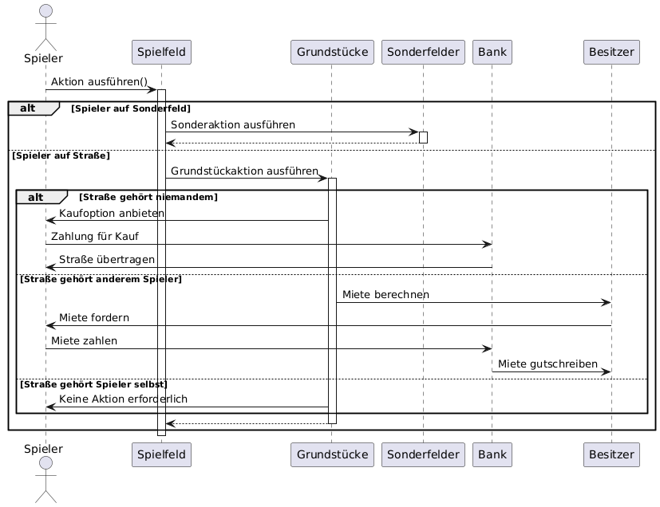

Slide 16
Use Case Tabelle für Haus/Hotel bauen
Geschäftsprozess, Funktion | Haus/Hotel bauen
Ziel, Ergebnisse | Ein Spieler baut ein Haus oder Hotel auf einem seiner Grundstücke, um die Mieteinnahmen zu erhöhen.
Akteure | Spieler, Bank, Grundstück, ggf. Haus oder Hotel
Voraussetzungen | - Der Spieler besitzt alle Grundstücke einer Farbgruppe. - Die Grundstücke der Farbgruppe erfüllen die Bedingung für gleichmäßiges Bauen (z. B. auf jedem Grundstück der Gruppe muss die gleiche Anzahl Häuser stehen). - Es sind noch genügend Häuser oder Hotels in der Bank verfügbar.
Auslösendes Ereignis | Der Spieler entscheidet sich, ein Haus oder Hotel zu bauen.
Nachbedingung bei Erfolg | Ein Haus oder Hotel ist auf dem Grundstück des Spielers platziert, und die Miete für dieses Grundstück ist entsprechend erhöht.
Nachbedingung bei Fehlschlag | Kein Haus/Hotel wird gebaut, das Vermögen des Spielers bleibt unverändert. Gründe für Fehlschlag können unzureichendes Vermögen, ungleiche Bebauung oder fehlende Verfügbarkeit von Häusern/Hotels in der Bank sein.
Eingehende Daten | - Vermögen des Spielers - Anzahl der Häuser/Hotels auf dem Grundstück - Preis für das Haus/Hotel - Verfügbarkeit von Häusern/Hotels in der Bank
Ausgehende Daten | - Vermindertes Vermögen des Spielers - Erhöhte Miete für das Grundstück
Ablauf | 1. Spieler wählt ein Grundstück, auf dem er bauen möchte. 2. Die Bank überprüft, ob der Spieler alle Grundstücke der Farbgruppe besitzt und ob die Bedingung für gleichmäßiges Bauen erfüllt ist. 3. Bank prüft, ob ausreichend Häuser oder Hotels verfügbar sind. 4. Wenn alle Bedingungen erfüllt sind, bezahlt der Spieler der Bank den Preis für das Haus oder Hotel. 5. Ein Haus oder Hotel wird dem Grundstück hinzugefügt.
Erweiterungen | - Der Spieler kann weitere Häuser bauen, solange die Bedingung für gleichmäßiges Bauen erfüllt wird. - Der Spieler kann ein Hotel bauen, wenn vier Häuser auf jedem Grundstück der Farbgruppe stehen.
Alternativen | - Der Spieler entscheidet sich gegen den Bau, falls er die Kosten nicht aufbringen kann oder andere Investitionen bevorzugt. - Der Spieler kauft kein Haus/Hotel, wenn keine Häuser oder Hotels mehr in der Bank verfügbar sind.

Slide 17
Use Case Tabelle für Aktion auf Sonderfeld​
Geschäftsprozess, Funktion | Aktion ausführen (Sonderfeld)
Ziel, Ergebnisse | Durchführung der Aktion, die dem Sonderfeld entspricht.
Akteure | Spieler, Spielbrett, Spielfeld, Sonderfelder
Vorbedingungen | Die Spielfigur steht auf einem Sonderfeld.
Auslösendes Ereignis | Das Sonderfeld bestimmt die Aktion.
Nachbedingung bei Erfolg | Die Aktion wurde erfolgreich durchgeführt.
Nachbedingung bei Fehlschlag | Die Aktion kann nicht durchgeführt werden (z.B. Spieler kann die geforderte Aktion nicht ausführen).
Eingehende Daten | Feldtyp, ggf. weitere spielspezifische Daten
Ausgehende Daten | Verändertes Vermögen, Besitzverhältnisse, Status des Spielers (z.B. im Gefängnis)
Ablauf | 1. Der Feldtyp des Sonderfelds wird bestimmt, 2. Die entsprechende Aktion wird ausgeführt (z.B. "Gehe ins Gefängnis", "Zahle Steuern", "Rücke vor bis Los"), 3. Eventuelle Konsequenzen werden abgewickelt (z.B. Bewegung der Spielfigur, Zahlung an die Bank).
Erweiterungen | -
Alternativen | -

Slide 18
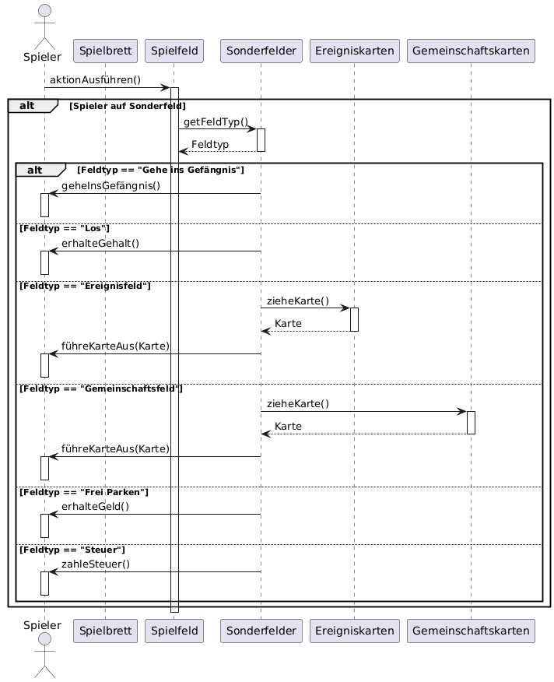

Slide 19
Use Case Tabelle für einen Spielzug ​
Geschäftsprozess, Funktion | Spielzug durchführen
Ziel, Ergebnisse | Ein Spieler führt seinen Zug aus, inklusive aller Aktionen und Reaktionen auf Ereignisse.
Akteure | Aktiver Spieler, andere Spieler, Bank (Spiel), Würfel
Vorbedingungen | Das Spiel ist gestartet, der aktive Spieler ist bestimmt.
Auslösendes Ereignis | Der Spieler ist an der Reihe.
Nachbedingung bei Erfolg | Der Spieler hat seinen Zug abgeschlossen, der nächste Spieler ist an der Reihe.
Nachbedingung bei Fehlschlag | Der Zug kann nicht abgeschlossen werden (z.B. Spieler kann Miete nicht zahlen).
Eingehende Daten | Augenzahl der Würfel, Position auf dem Spielfeld, Besitzverhältnisse, Bargeld der Spieler
Ausgehende Daten | Neue Position des Spielers, verändertes Vermögen der Spieler, Besitzverhältnisse, Ereignisse (z.B. Kauf, Miete, Karten)
Ablauf | 1. Würfeln, 2. Spielfigur entsprechend der Augenzahl bewegen, 3. Aktion auf dem Feld ausführen (z.B. Grundstück kaufen, Miete zahlen, Karte ziehen), 4. Auf Aktionen anderer Spieler reagieren (z.B. bei Versteigerung bieten), 5. Zug beenden.
Erweiterungen | - Haus/Hotel bauen, Grundstück verkaufen/hypotheken, Mit anderen Spielern handeln, Aus dem Gefängnis freikommen (durch Zahlen, Karte oder Würfeln)
Alternativen | - Im Gefängnis landen, Bankrott gehen, Spiel beenden (durch Aufgabe oder Vereinbarung)

Slide 20
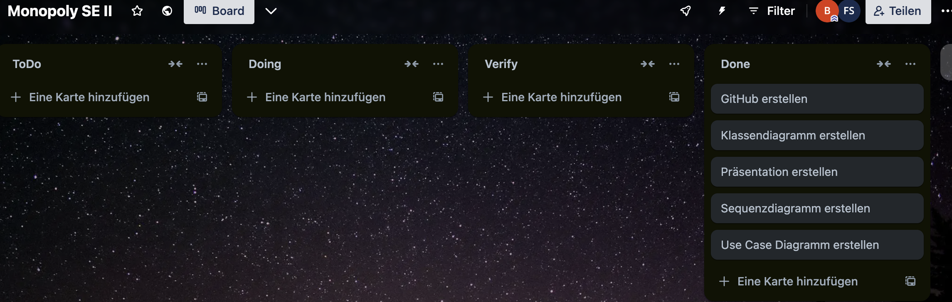
Learnings
PlantText → UML → PlantUML
Best Practice
Trello

Slide 21
Danke für die Aufmerksamkeit!

